Slide 1
Onderhoud aan maaiers en kneuzers

Slide 2
Verschillende soorten onderhoud
Dagelijks onderhoud
Periodiek onderhoud
Jaarlijks onderhoud

Slide 3
Dagelijks onderhoud
Mesjes controleren en/of vervangen
Afschermingen controleren
Machine zuiver maken
Machine doorsmeren
Visuele controle

Slide 4
Mesjes controleren en/of vervangen
Notes:
De term duurzaamheid is gedefinieerd in het VN Brundtland-rapport uit 1987. De Food and Agricultural Organization van de VN heeft daarvan een definitie afgeleid voor voedselpatronen: “Duurzame voedselpatronen zijn voedselpatronen met een lage milieubelasting, die bijdragen aan voedselveiligheid en gezondheid voor de huidige en toekomstige generaties. Het voorzien in de behoeften van de wereldbevolking betekent dat er voldoende, gevarieerd, gezond en veilig voedsel beschikbaar is en dat dit eerlijk verdeeld is.”
Er is ook een bredere definitie van duurzaamheid vanuit de overheid. Daarin betekent duurzaam voedsel een productie en consumptie met respect voor mens, dier en milieu. Het gaat bij duurzaam dus niet alleen over milieu en klimaat zoals in de eerste definitie, maar ook over andere voedselkwaliteitsaspecten zoals:
◾ Dierenwelzijn
◾ Natuurbehoud
◾ Milieu en klimaat
◾ Eerlijke handel (fair trade).

Slide 5
Wanneer vervang je de mesjes ?
Als ze bot zijn
Als ze beschadigd zijn
Bij onbalans
Als ze te kort zijn
Als ze verkeerd gemonteerd zijn

Slide 6
Waar let je nog meer op bij vervangen van messen ?

Slide 7
Afschermingen controleren
Voor eigen veiligheid
Voor veiligheid van anderen
Voor veiligheid van dieren
Voor levensduur van machine
Notes:
Waarom MVO?
Bedrijven hebben verschillende redenen om zich met MVO bezig te houden. In de praktijk spelen altijd meerdere motieven een rol. We onderscheiden 3 hoofdmotieven:
MVO omdat het loont
MVO draagt bij aan de financiële prestaties van bedrijven. Onder meer door de stijgende vraag naar duurzame producten en diensten, maar bijvoorbeeld ook omdat MVO de arbeidsproductiviteit verhoogt. In ons dossier MVO loont vindt u alle financiële voordelen van MVO op een rij.
MVO omdat het moet
Soms worden bedrijven gedwongen om zich (meer) met MVO bezig te houden. Bijvoorbeeld door consumentenboycots, mediaschandalen, stakingen of ingrijpen van de overheid. Vaak houden ze zich dan niet aan de minimale maatschappelijke normen, waardoor ze hun ‘license to operate’ verliezen. Bedrijven die zich met MVO bezig houden krijgen minder te maken met zulke acties en boycots.
MVO omdat het hoort
Niet alleen financiële overwegingen spelen een rol bij MVO. Veel bedrijven doen het omdat zij een steentje willen bijdragen aan de maatschappij en ze het milieu niet teveel willen belasten. Ze doen aan MVO omdat ze vinden dat het hoort. Bij sommige ondernemingen, zoals Triodos Bank en Ecostyle, liggen ethische motieven zelfs aan de basis van het bedrijf. Duurzaamheid vormt de kern van hun bedrijfsstrategie.

Slide 8
Voor eigen veiligheid
Afschermkap tussenas
Schermdoek
plaatwerk

Slide 9
Voor veiligheid van anderen
Schermdoek
beschermbeugels

Slide 10
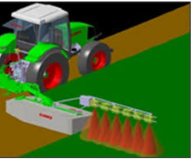
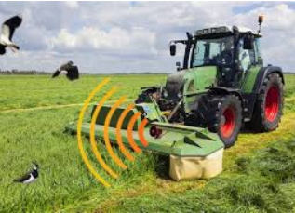
Voor veiligheid van dieren

Slide 11
Voor levensduur van machine
Als afschermingen heel zijn zal een machine minder beschadigen door b.v. rondspattende steentjes en zal de machine minder vervuild worden.
Het schuifstuk van een tussen as zal beter blijven functioneren met een beschermkap die heel is
In de kruiskoppelingen van een tussen as zullen minder vuil en gewas resten komen

Slide 12
Machine zuiver maken
Om lekkage te voorkomen
Om roestvorming te voorkomen
Om de openbare weg niet te vervuilen
Een schone machine is het visitekaartje van je bedrijf

Slide 13
Machine doorsmeren
Smeer een machine elke dag dat je hem gebruikt
Gebruik vet van goede kwaliteit
Verwijder overtollig en oud vet
Vervang slechte of verstopte nippels

Slide 14
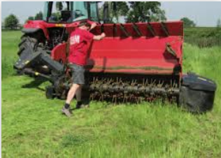
Visuele controle
Je kijkt of de schotel of sleepvoeten nog goed zijn
Je kijkt naar de staat van de kneuzer

Slide 15
Periodiek onderhoud
Periodiek onderhoud is onderhoud dat regelmatig moet worden uitgevoerd om stilvallen van de machine te voorkomen.

Slide 16
periodiek onderhoud aan een maaier
V- snaren controleren
Olie in tandwielbakken controleren
Kleine reparaties uitvoeren

Slide 17
Jaarlijk onderhoud
Jaarlijks onderhoud wordt gedaan in de winter, buiten het maaiseizoen. Bij dit onderhoud probeer je alles zo in orde te maken dat je het volgende seizoen zonder problemen doorkomt

Slide 18
Wat doen we dan zoal ?
Machine grondig reinigen
Alle lagers controleren en indien nodig vervangen
Meshouders controleren en mesjes zonodig vervangen
V- riemen controleren en indien nodig vervangen
Afschermbeugels controleren en zo nodig repareren of vervangen
Slaglijsten en sleepvoeten controleren

Slide 19
Wat doen we dan zoal ?
Kruiskoppelingen en schuifstuk van tussenas controleren
Vrijloop- en slip-koppeling controleren
Olie van aandrijfkasten verversen
Beschermdoeken controleren en indien nodig vervangen
Alle smeernippels doorsmeren
Frame controleren op beschadigingen
Blanke delen bijwerken met verf, een mooie machine is een visitekaartje van het bedrijf

